Slide 1
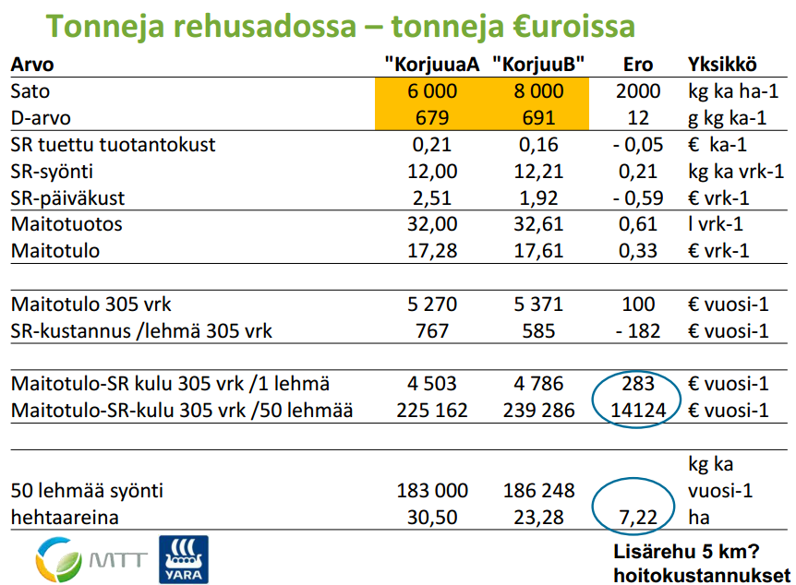
Lähde: Suomela, MTT Ruukki 2015

